Slide 1


Slide 2
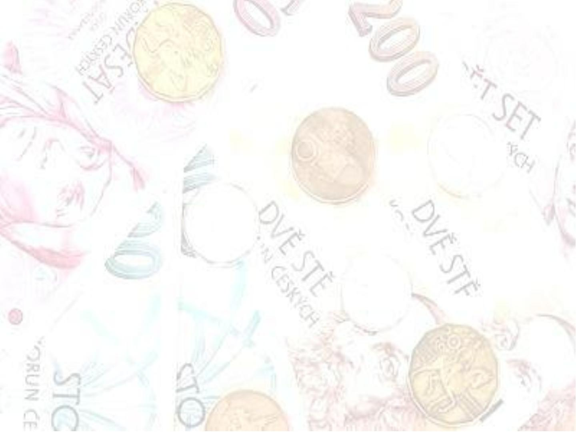
Lekce 8.
Rozpočty

Slide 3
Citát dne
Na světě nejtěžší věc k pochopení je
daň z příjmu.
Albert Einstein

Slide 4
Státní rozpočet
Struktura schvalování státního rozpočtu:
• Státní rozpočet Česka je plán hospodaření
České republiky. Ústředním orgánem státní
správy pro státní rozpočet je Ministerstvo
financí. Účet státního rozpočtu spravuje
centrální banka ČR - ČNB.
• Státní rozpočet České republiky schvaluje
Poslanecká sněmovna Parlamentu České
republiky zákonem, jehož návrh vypracovává
Ministerstvo financí a schvaluje vláda. Přijímání
státního rozpočtu popisuje a upravuje zákon
o rozpočtových pravidlech.

Slide 5
Státní rozpočet - příjmy
– Daně přímé zdaňují majetek nebo příjem osoby:
• Daně z příjmu fyzických osob a právnických osob
• Daně z nemovitosti
• Daně z převodu nemovitosti, dědická a darovací
• Daně silniční
– Daně nepřímé zdaňují prodej zboží nebo služeb:
• Spotřební daň
• Daň z přidané hodnoty (DPH)
• Ekologické daně - čím více osoba znečišťuje životní prostředí, tím je vyšší.
– Sociální pojištění
– Evropské fondy
– Ostatní
• Zisk ze státní účasti v podnicích
• Privatizace

Slide 6
Daně z příjmu fyzických osob
Předmět daně z příjmů fyzických osob
(1) Předmětem daně z příjmů fyzických osob (dále jen
"daň") jsou
a) příjmy ze závislé činnosti a funkční požitky (§ 6),
b) příjmy z podnikání a z jiné samostatné výdělečné
činnosti (§ 7),
c) příjmy z kapitálového majetku (§ 8),
d) příjmy z pronájmu (§ 9),
e) ostatní příjmy (§ 10).
(2) Příjmem ve smyslu odstavce 1 se rozumí příjem
peněžní i nepeněžní dosažený i směnou.
(3) Nepeněžní příjem se oceňuje podle zvláštního právního
předpisu,§1a) pokud tento zákon nestanoví jinak.

Slide 7
Vynětí z danění
(4) Předmětem daně nejsou
a) příjmy získané nabytím akcií nebo podílových listů podle zvláštního právního předpisu,
který upravuje podmínky převodu majetku státu na jiné osoby,§1) zděděním,
vydáním §2) nebo darováním nemovitosti nebo movité věci anebo majetkového
práva, s výjimkou příjmů z nich plynoucích a s výjimkou darů přijatých v souvislosti
s výkonem činnosti podle § 6 nebo s podnikáním anebo s jinou samostatnou
výdělečnou činností; předmětem daně u fyzických osob, provozujících školská a
zdravotnická zařízení a zařízení na ochranu opuštěných zvířat, nebo ohrožených
druhů zvířat, není však příjem získaný nabytím daru v souvislosti s provozováním
těchto činností,
b) úvěry a půjčky s výjimkou
1. příjmu, který věřitel nabyl z vrácené půjčky nebo úvěru úplatným postoupením
pohledávky vzniklé na základě této půjčky nebo úvěru, a to ve výši rovnající se
rozdílu mezi příjmem plynoucím z vrácení půjčky nebo úvěru a cenou, za kterou byla
pohledávka postoupena,
2. příjmu plynoucího poplatníkovi, který vede daňovou evidenci, z eskontního úvěru ze
směnky, kterou je hrazena pohledávka,
právních předpisů upravujících limity regulačních poplatků a doplatků na léčiva nebo
potraviny.

Slide 8
Vynětí z danění
c) příjmy z rozšíření nebo zúžení společného jmění manželů,§1b)
d) příjem plynoucí z titulu spravedlivého zadostiučinění přiznaného Evropským
soudem pro lidská práva ve výši, kterou je Česká republika povinna uhradit,
nebo z titulu smírného urovnání záležitosti před Evropským soudem pro
lidská práva ve výši, kterou se Česká republika zavázala uhradit,§1c)
e) příjem plynoucí poplatníkovi uvedenému v § 2 odst. 2, který vypomáhá s
domácími pracemi v zahraničí, nebo poplatníkovi uvedenému v § 2 odst. 3,
který vypomáhá s domácími pracemi v České republice, a to za stravu a
ubytování, jde-li o příjem k uspokojování základních sociálních, kulturních
nebo vzdělávacích potřeb (au-pair),
f) příjmy získané převodem majetku mezi osobami blízkými v souvislosti s
předčasným ukončením provozování zemědělské činnosti zemědělského
podnikatele§1e)
g) příjem plynoucí z vypořádání mezi podílovými spoluvlastníky rozdělením
majetku podle velikosti jejich podílů§1d), příjmy z vypořádání společného
jmění manželů§4g),
h) částka uhrazená zdravotní pojišťovnou, o kterou byl překročen limit
regulačních poplatků a doplatků na léčiva nebo potraviny podle zvláštních

Slide 9
Nezdanitelné části základu daně
•
•
1. Nezdanitelné části základu daně
Základ daně můžeme ponížit o některé položky, které jsou ze zákona nezdanitelné. Podrobný
popis všech těchto částek najdete v § 15 zákona o daních z příjmů. My vám přinášíme seznam
těch nejpoužívanějších.
•
•
•
•
•
Dary - jejich hodnota musí přesáhnout 2 % ze základu daně nebo činit alespoň 1000 korun,
v úhrnu lze odečíst nejvýše 10 % ze základu daně. Hodnota jednoho odběru krve
bezpříspěvkového dárce se oceňuje částkou 2000 korun.
Úroky zaplacené ve zdaňovacím období z úvěru ze stavebního spoření nebo hypotečního úvěru
poskytnutého na bytové potřeby - max. ve výši 300.000 korun ročně. Podmínkou je vlastnictví
bytu, domu.
Příspěvky zaplacené poplatníkem na penzijní připojištění se státním příspěvkem - částka, kterou
lze odečíst se rovná celkově zaplaceným příspěvkům sníženým o 12000 korun, max. výše činí
12.000 korun ročně.
Pojistné zaplacené poplatníkem v kalendářním roce na jeho soukromé životní pojištění - doba
trvání smlouvy činí min. 5 let a nárok na čerpání je navázán na dosažení 60 let věku, max. lze
odečíst 12.000 korun ročně.
Členské příspěvky zaplacené ve zdaňovacím období členem odborové organizace odborové
organizaci - odečíst lze částku do výše 1,5 % zdanitelných příjmů ze závislé činnosti a funkčních
požitků, s výjimkou příjmů zdaněných srážkou podle zvláštní sazby daně, maximálně však do
výše 3000 korun za zdaňovací období.
•
Úhrady za zkoušky ověřující výsledky dalšího vzdělávání - nejvýše do částky 10.000 korun
ročně (zdravotně postižení 13.000 korun, těžce zdravotně postižení 15.000 korun).

Slide 10
Odkaz na daně fyz. osob
Úplný odkaz na daňové předpisy:
https://www.financnisprava.cz/cs/financni-sprava/novinky/novinky-2023/prehled-zmen-a-novinek-na-rok-2023

Slide 11
Daně právnických osob
• Poplatníci daně z příjmů právnických osob
• (1) Poplatníky daně z příjmů jsou osoby, které nejsou fyzickými
osobami, a i organizační složky státu podle zvláštního právního
předpisu§30b) (dále jen "poplatníci").
• (2) Od daně se osvobozuje ústřední banka České republiky.
• (3) Poplatníci, kteří mají na území České republiky své sídlo nebo
místo svého vedení, kterým se rozumí adresa místa, ze kterého je
poplatník řízen (dále jen "sídlo"), mají daňovou povinnost, která se
vztahuje jak na příjmy plynoucí ze zdroje na území České republiky,
tak i na příjmy plynoucí ze zdrojů v zahraničí.
• (4) Poplatníci, kteří nemají na území České republiky své sídlo, mají
daňovou povinnost, která se vztahuje pouze na příjmy ze zdrojů na
území České republiky.
• (5) Od daně jsou osvobozena veřejná nezisková ústavní
zdravotnická zařízení zřízená podle zvláštního právního předpisu.

Slide 12
Výpočet daně
• Pro fyzické osoby činí po odečtení všech
odpočitatelných položek 15 %
• Pro právnické osoby po odečtení všech
odpočitatelných položek 15 %

Slide 13
Nepřímá daň - spotřební
Zákon o spotřebních daních vymezuje daň z lihu, z piva, z vína a meziproduktů, z
minerálních olejů a daň z tabákových výrobků.
Plátci daně
Plátcem je právnická nebo fyzická osoba, která je provozovatelem daňového skladu,
oprávněným příjemcem, oprávněným odesílatelem nebo výrobcem, kterým vznikla
povinnost daň přiznat a zaplatit. Ta vzniká například okamžikem uvedení výrobků do
volného daňového oběhu na daňovém území České republiky. Až na výjimky se musí
osoby registrovat jako plátce u celního úřadu, a to nejpozději do dne vzniku první
povinnosti daň přiznat a zaplatit. Ta osoba, která uplatňuje nárok na vrácení daně, se
registruje nejpozději v den prvního uplatnění nároku na vrácení daně (pakliže není již
evidována jako plátce).
Daňová povinnost vzniká výrobou vybraných výrobků na daňovém území Evropského
společenství nebo dovozem vybraných výrobků na daňové území Evropského
společenství. Povinnost daň ve stanovené lhůtě přiznat a zaplatit vzniká okamžikem
uvedení vybraných výrobků do volného daňového oběhu na daňovém území České
republiky. Při dovozu vybraných výrobků vzniká povinnost daň přiznat a zaplatit dnem
vzniku celního dluhu, pokud vybrané výrobky nebyly uvedeny do režimu podmíněného
osvobození od daně nebo nejsou od daně osvobozeny zcela.
Pro veškeré komodity zahrnuty do spotřební daně se zavedl institut „vyšší moci“, podle
kterého nevzniká povinnost přiznat a zaplatit daň v případě ztráty či znehodnocení, a to v
důsledku neodvratitelné a nepředvídatelné události.

Slide 14
Nepřímá daň - DPH
Jedná se o daň nepřímou, kterou platí zejména koneční spotřebitelé či
podnikatelské subjekty nemající nárok na odpočet daně.
Předmětem daně je především
dodání zboží za úplatu osobou povinnou k dani v rámci uskutečňování
ekonomické činnosti, s místem plnění v tuzemsku,
poskytnutí služby za úplatu osobou povinnou k dani v rámci
uskutečňování ekonomické činnosti, s místem plnění v tuzemsku,
pořízení zboží z jiného členského státu Evropské unie za úplatu,
uskutečněné v tuzemsku osobou povinnou k dani v rámci
uskutečňování ekonomické činnosti nebo právnickou osobou, která
nebyla založena nebo zřízena za účelem podnikání,
pořízení nového dopravního prostředku z jiného členského státu
za úplatu osobou, která není osobou povinnou k dani,
dovoz zboží s místem plnění v tuzemsku

Slide 15
Sociální pojištění zaměstnanců
•Sociální pojištění zahrnuje:
•pojistné na nemocenské pojištění
•pojistné na důchodové pojištění
•příspěvek na státní politiku zaměstnanosti
Vyměřovacím základem je úhrn příjmů, které jsou předmětem daně
z příjmů fyzických osob a nejsou od této daně osvobozeny a které
mu zaměstnavatel zúčtoval v souvislosti se zaměstnáním, které
zakládá účast na nemocenském nebo jen na důchodovém pojištění
(plnění v peněžní i nepeněžní formě a výhody poskytnuté
zaměstnavatelem).
Maximální vyměřovací základ
Výše pojistného je omezena zhora maximálním vyměřovacím
základem. V roce 2010 je to 72násobek průměrné mzdy (23.709 Kč),
tedy 1.707.048 Kč. V roce 2009 šlo o částku 1.130.640 Kč. Od roku
2012 jde o částku 1.809.864 Kč. V letech 2013 – 2015 neexistuje
maximální vyměřovací základ. V roce 2016 je roven 1 296 288 Kč.
V roce 2020 je částka ve výši 48násobku průměrné mzdy (pro rok
2020 – prům. měs. Mzda 34 835 Kč tedy 1 672 136 Kč)
Minimální vyměřovací základ je dán minimální mzdou tj. 14 600 Kč.

Slide 16
Zdravotní pojištění
Vyměřovacím základem je úhrn příjmů ze závislé
činnosti a funkčních požitků, které jsou
předmětem daně z příjmů fyzických osob a nejsou
od této daně osvobozeny, a které mu
zaměstnavatel zúčtoval v souvislosti se
zaměstnáním (plnění v peněžní i nepeněžní formě
a jiné výhody poskytnuté zaměstnavatelem).
Pojistné činí 13,5 % z vyměřovacího základu.
Pojistné se zaokrouhluje vždy na korunu nahoru.

Slide 17
Příklad ukončení studia na VŠ
•
Student, který řádně ukončí studium na vysoké škole (například složením státní zkoušky), je ve vazbě
na ustanovení §14 odst. 2 zákona č. 117/1995 Sb. nezaopatřeným dítětem, tedy ve zdravotním pojištění
osobou, za kterou platí pojistné stát:
•
•
v kalendářním měsíci, v němž řádně ukončil studium na vysoké škole
a dále v kalendářním měsíci, následujícím po kalendářním měsíci, v němž student řádně ukončil studium
na vysoké škole za podmínky, že:
–
–
nevykonává po celý tento kalendářní měsíc výdělečnou činnost podle §10 zákona č. 117/1995 Sb. nebo
nemá po celý kalendářní měsíc nárok na podporu v nezaměstnanosti nebo podporu při rekvalifikaci
•
Například pokud student ukončí studium na vysoké škole státní zkouškou 16. června a splňuje výše uvedené
podmínky, je ve zdravotním pojištění nezaopatřeným dítětem (osobou, za kterou platí pojistné stát)
do 31. července.
Vyjdeme-li z výše uvedeného příkladu, je úspěšný absolvent vysoké školy krytý ve zdravotním pojištění
"státní" kategorií do 31. července. Po tomto datu, tedy fakticky od 1. srpna, již musí postupovat v souladu
s platnou právní úpravou, což znamená, že musí být v systému veřejného zdravotního pojištění zařazen u své
zdravotní pojišťovny v některé z těchto kategorií:
•
•
•
•
•
zaměstnanec v zaměstnání zakládajícím účast na nemocenském pojištění,
osoba samostatně výdělečně činná,
osoba, za kterou platí pojistné stát (např. uchazeč o zaměstnání),
osoba bez zdanitelných příjmů,
přičemž jsou v rámci platné právní úpravy akceptovatelné i přípustné souběhy vybraných kategorií (například
souběh zaměstnání se samostatnou výdělečnou činností).
•
Pozn.: Od 1. ledna 1999 je ve zdravotním pojištění stát plátcem pojistného u studentů pouze do 26. roku jejich
věku. Pokud student v průběhu studia dovrší 26 let, přestává být ve zdravotním pojištění z důvodu věku
osobou, za kterou platí pojistné stát, a musí mít svůj pojistný vztah řešen jiným způsobem, zpravidla
zařazením mezi tzv. osoby bez zdanitelných příjmů.

Slide 18
Státní rozpočet - výdaje
• Mandatorní výdaje - jedná se o výdaje, které musí vláda investovat
ze zákona. Nemůže je neinvestovat. Jsou to například: dávky
sociálního zabezpečení, státní příspěvek na penzijní připojištění a
stavební spoření, dávky státní sociální podpory, dávky v
nezaměstnanosti atd.
• Ostatní mandatorní výdaje jsou např. hypotéční úrokové podpory,
kurzové ztráty při správě státního dluhu, realizace státních záruk,
transfery mezinárodním organizacím aj.
• Pseudomandatorní výdaje jsou např. výdaje na aktivní politiku
zaměstnanosti, armádu, zahraniční pomoc, mzdy zaměstnanců
veřejného sektoru aj.
• Ostatní výdaje - stát nemá povinnost tyto výdaje realizovat, ale
chce tak učinit. Například aby vláda mohla splnit svůj vládní
program.

Slide 19
Státní rozpočet - tvorba
• Základy této problematiky upravuje Ústava České republiky (1/1993 Sb.).
Návrh zákona o státním rozpočtu podává vláda (což je oproti běžnému
zákonu výrazné omezení). O návrhu státního rozpočtu jedná pouze
Poslanecká sněmovna.
• Po prvním čtení v Poslanecké sněmovně se rozpočtem zabývají jednotlivé
sněmovní výbory. Ve druhém čtení se již poslanci snaží prosadit potřebné
pozměňovací návrhy (tzv. krájení medvěda). Po třetím čtení se již o zákonu
hlasuje a aby byl schválen, musí získat nadpoloviční většinu hlasů. Zákon
potom podepíše prezident a vyhlásí se ve Sbírce zákonů ČR. Zákon o
státním rozpočtu se přijímá každoročně pro nový fiskální rok.
• Není-li zákon o státním rozpočtu přijat do 31. 12., hospodaření státu se do
přijetí zákona řídí rozpočtovým provizoriem, které je sestaveno dle pravidel
rozpočtu z předcházejícího roku. Dále se pak o rozpočtu rozhoduje v lednu
až únoru. Senátu nepřísluší přijímat zákonná opatření ve věci státního
rozpočtu (viz článek 33 Ústavy). Neschválení státního rozpočtu může také
negativně ovlivnit důvěru vlády.

Slide 20
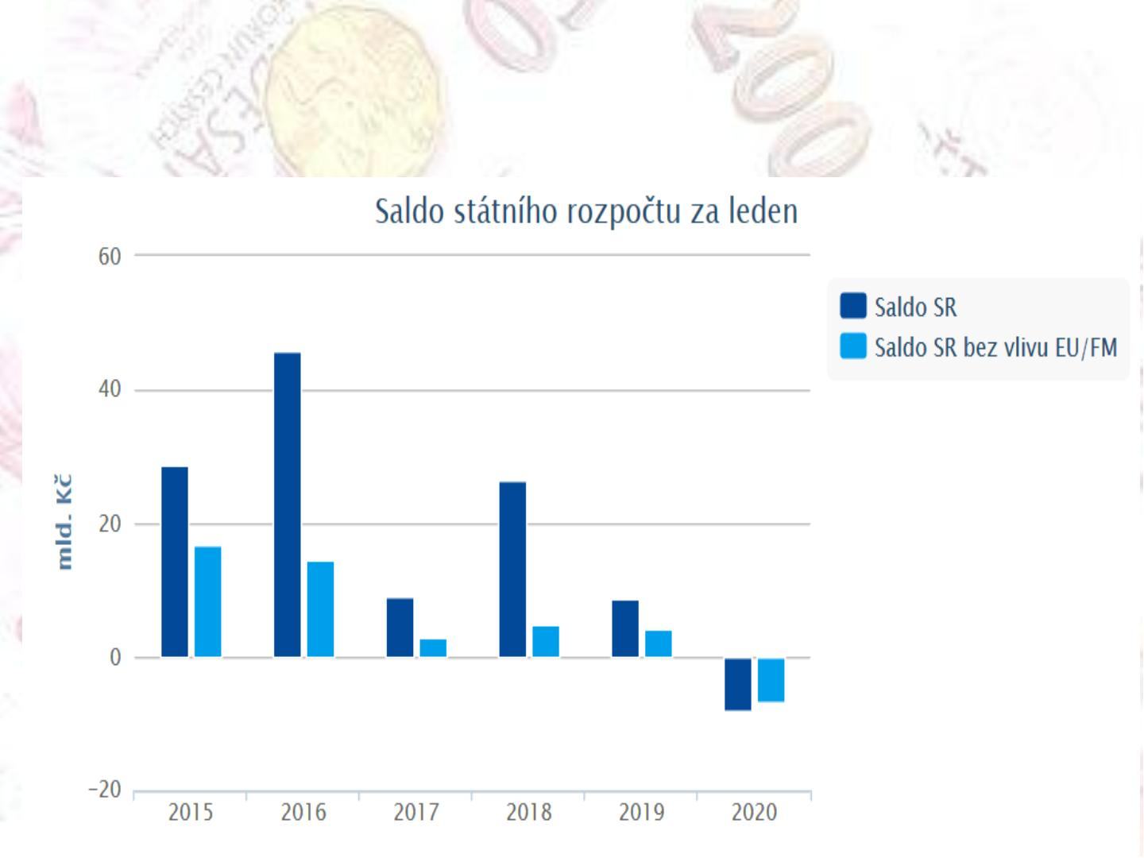
Bilance SR
Zdroj: https://www.mfcr.cz/cs/aktualne/tiskove-zpravy/2020/pokladni-plneni-sr-37380

Slide 21
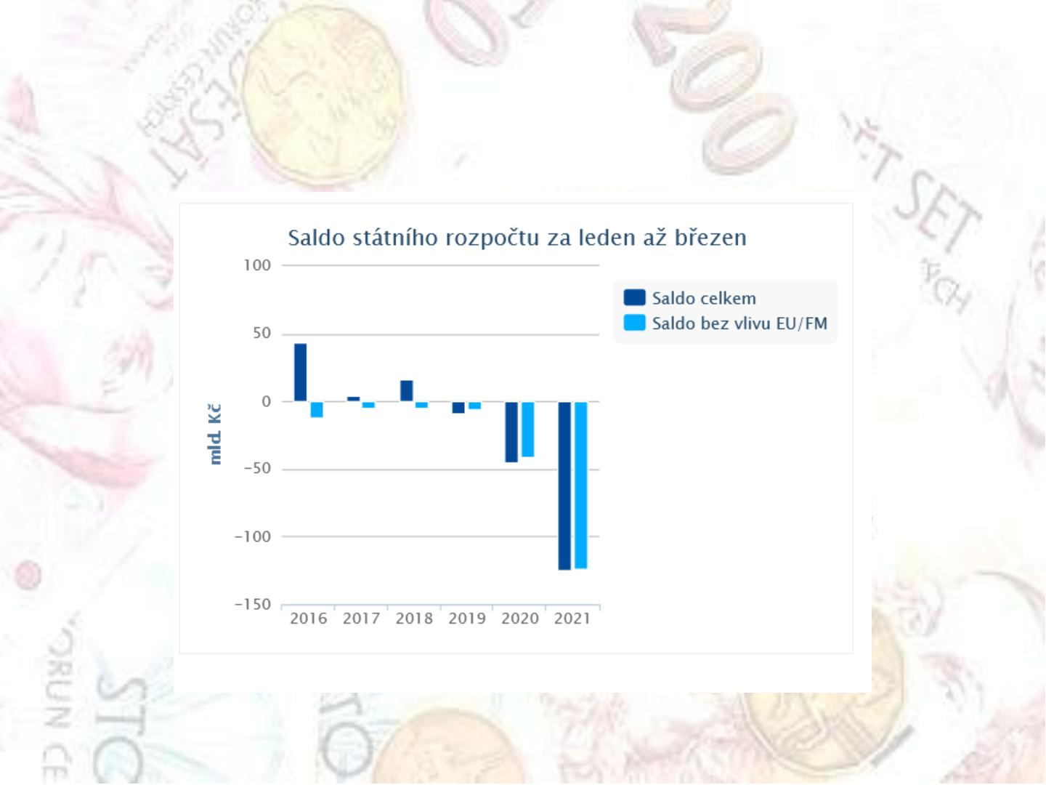
Saldo SR za březen 2021
Zdroj: https://www.mfcr.cz/cs/aktualne/tiskove-zpravy/2020/pokladni-plneni-sr-37380

Slide 22
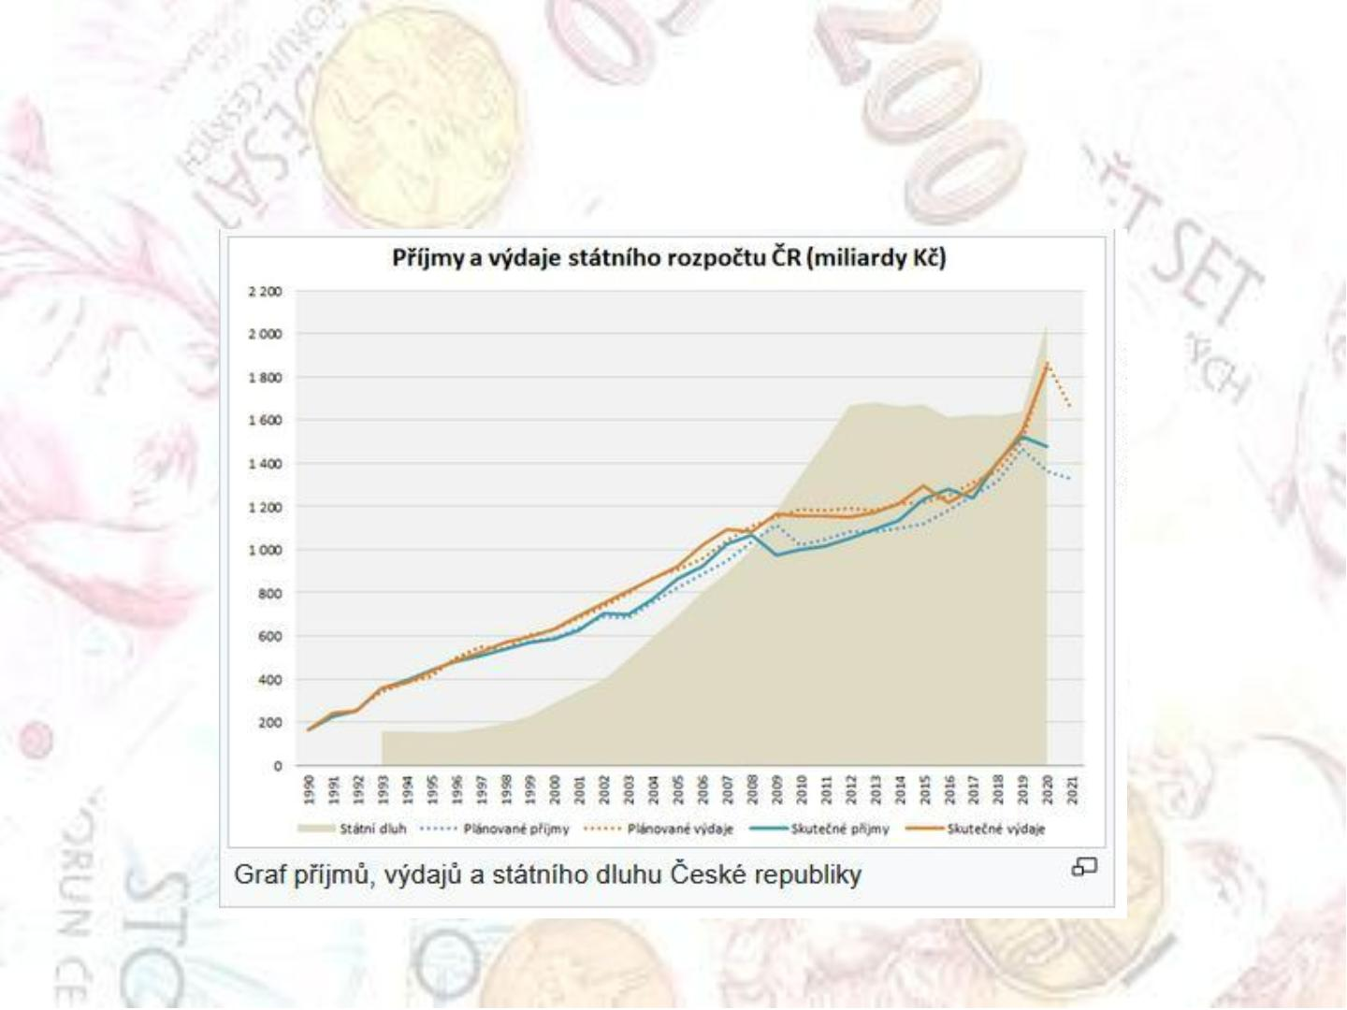
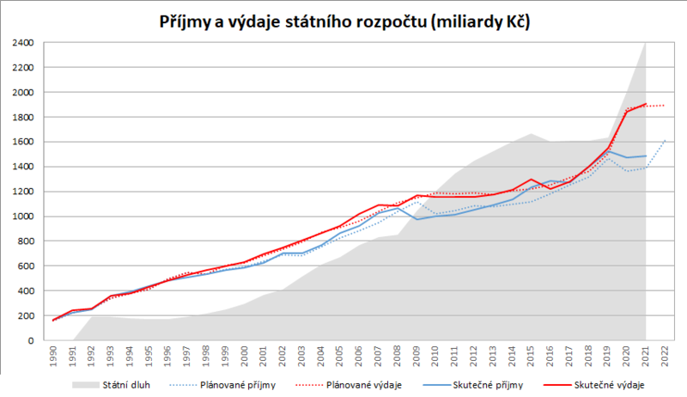
Příjmy a výdaje SR
Zdroj: wikimedia.commons – CC-BY-SA autor Mrkev09

Slide 23
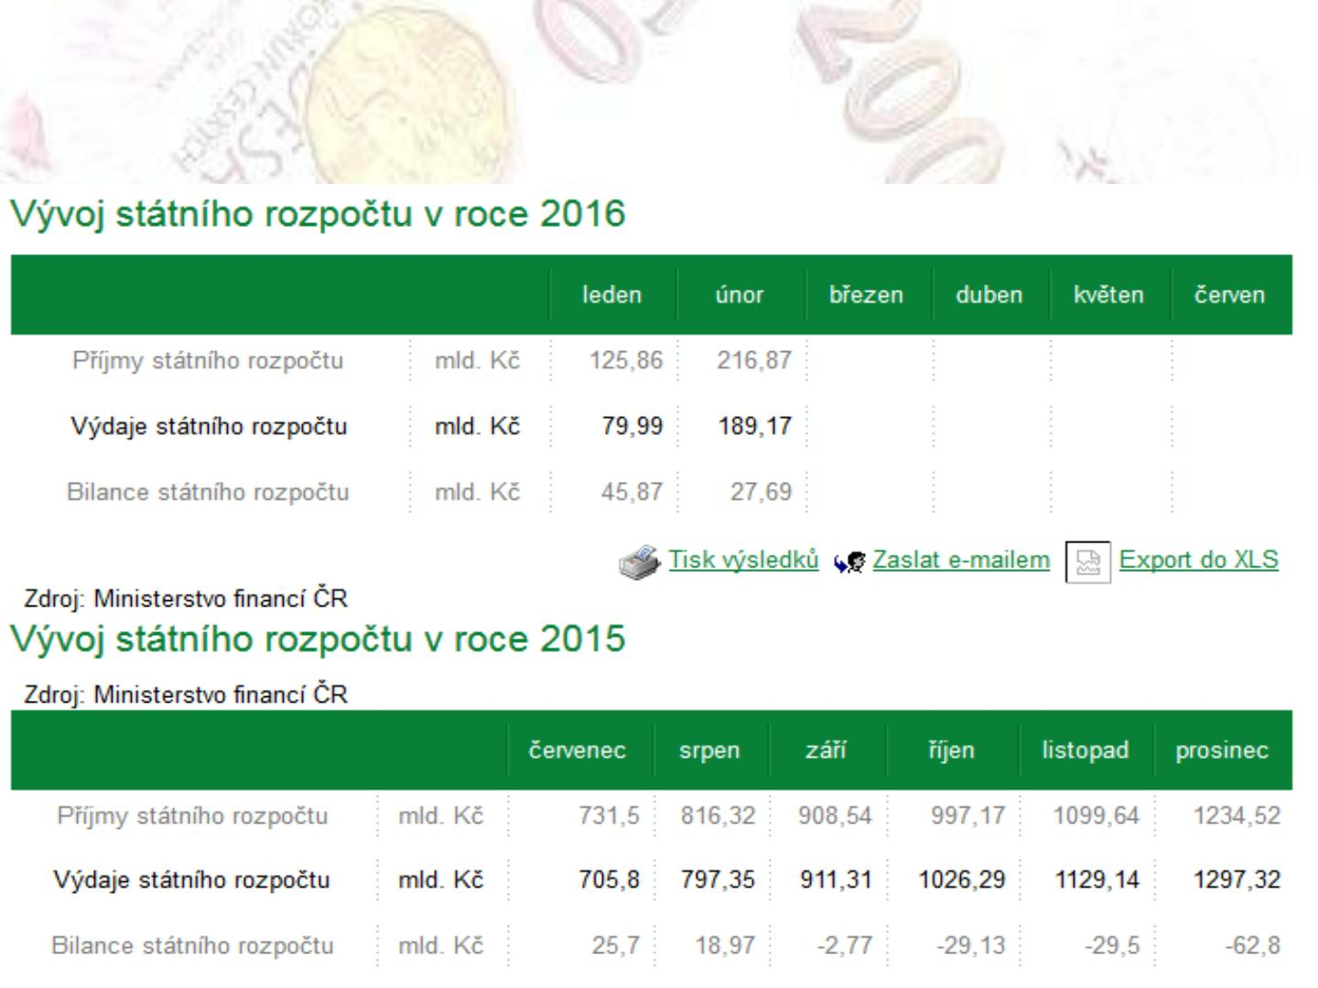
Plnění SR

Slide 24
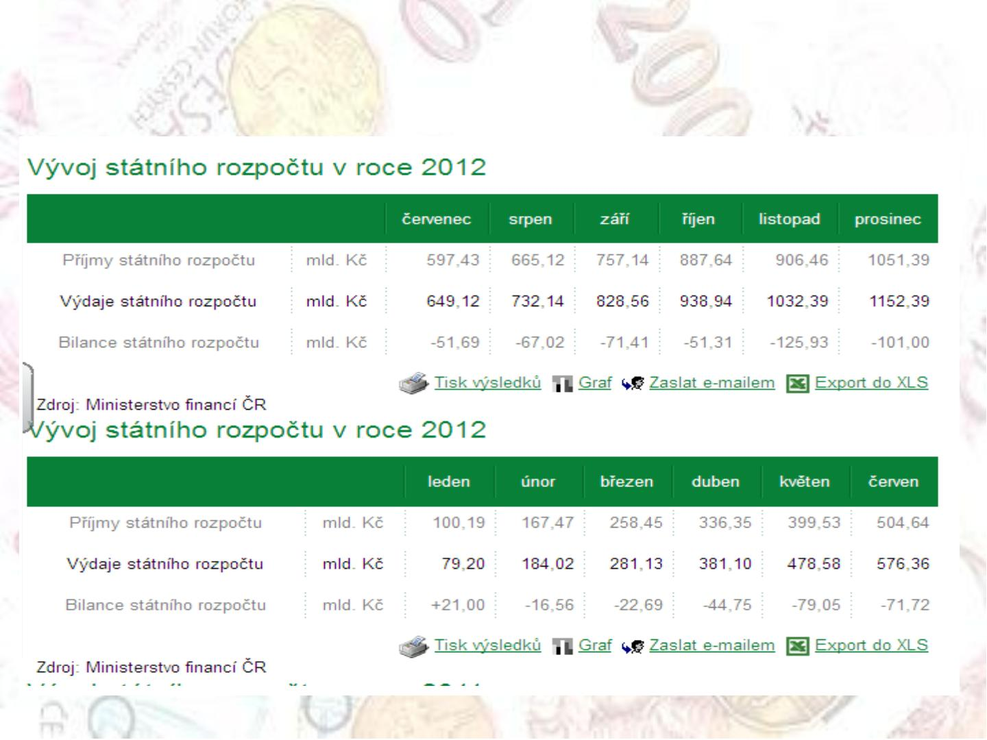
Plnění SR

Slide 25
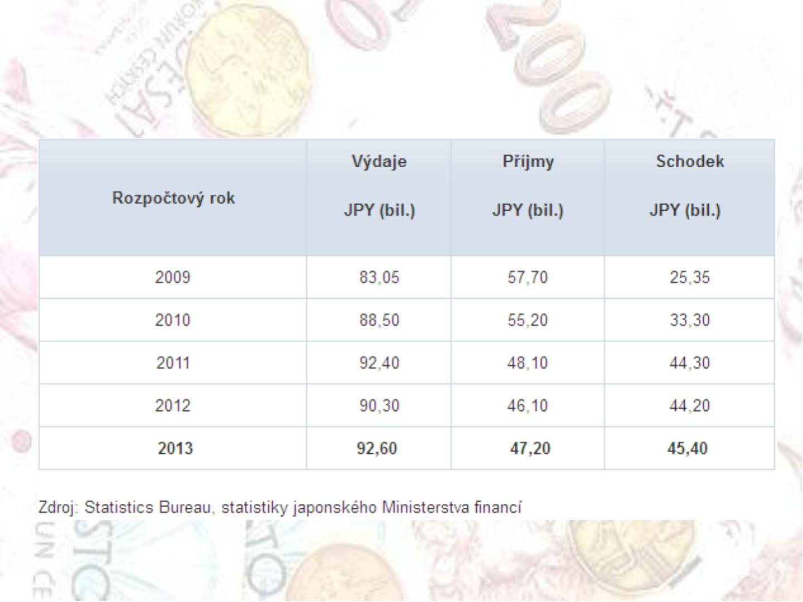
SR Japonska

Slide 26
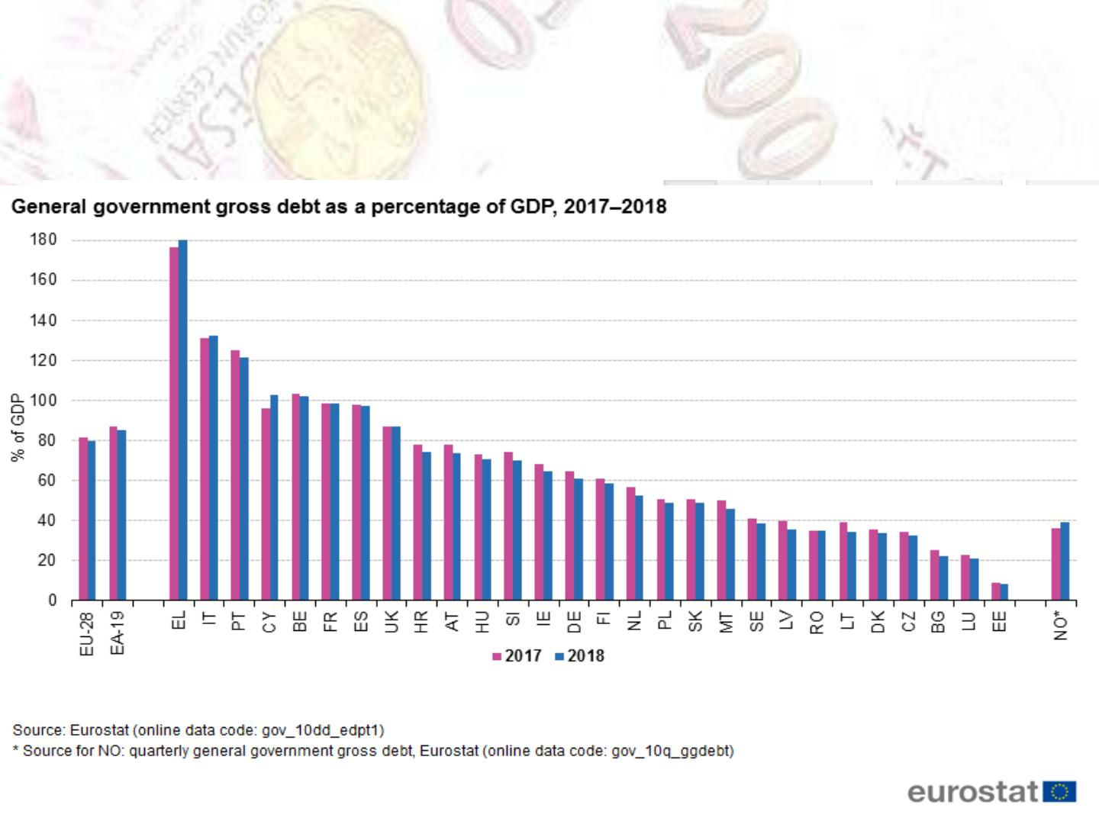
Státní dluh EU

Slide 27

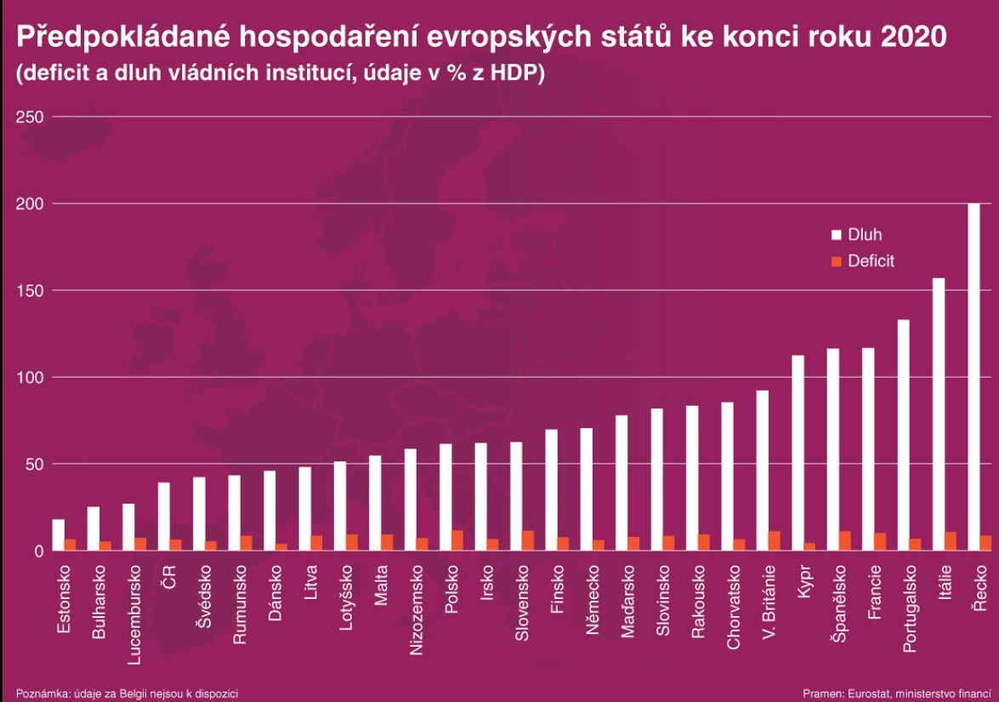
Jiné pojetí státního dluhu
Země
Státní dluh
$5 370 000 000 000
Počet obyvatel
64 057 792
82 329 758
307 212 123
5 463 046
Státní dluh na obyvatele
Francie
Německo
USA
$83 831
$54 525
$39 875
$9 709
$8 617
$7 844
$3 763
$552
$4 489 000 000 000
$12 250 000 000 000
$53 040 000 000
$88 000 000 000
$380 500 000 000
$527 000 000 000
$12 500 000 000
$420 800 000 000
Slovensko
ČR
10 211 904
48 508 972
140 041 247
22 665 345
1 338 612 968
Jižní Korea
Rusko
KLDR
Čína
$314

Slide 28
Použitá literatura
Přispěvatelé Wikipedie, „Státní rozpočet,“ Wikipedie: Otevřená encyklopedie, https://cs.wikipedia.org/w/index.php?title=St%C3%A1tn%C3%AD_rozpo%C4%8Det&oldid=21341350
Přispěvatelé Wikipedie, „Státní dluh,“ Wikipedie: Otevřená encyklopedie, https://cs.wikipedia.org/w/index.php?title=St%C3%A1tn%C3%AD_dluh&oldid=22733139
Přispěvatelé Wikipedie, „Seznam zemí podle státního dluhu,“ Wikipedie: Otevřená encyklopedie, https://cs.wikipedia.org/w/index.php?title=Seznam_zem%C3%AD_podle_st%C3%A1tn%C3%ADho_dluhu&oldid=21375589
Redakce mesec.cz, Daně 2023, https://www.mesec.cz/kalkulacky/danova-kalkulacka/

